Slide 1
北京大学城市与环境学院 · 生态学系
学术会议报告
气候变暖与调查努力
如何共同决定新分布记录的生成风险
基于中国鸟类 2002–2024 年省级新纪录的离散时间风险模型
657
1 445
17.6 万
省级新纪录事件
中国鸟类物种池
物种-省-年风险集行
丁晨晨
北京大学城市与环境学院 地表过程分析与模拟教育部重点实验室
2026 年 7 月
Notes:
页面结论:气候变暖与调查努力共同决定中国鸟类新分布记录的生成风险
支撑论断:本报告用发现年定年的完整风险集,分离并量化两类驱动。
讲稿:自我介绍。这项工作回答的是:新纪录到底记录了鸟的变化,还是我们看鸟方式的变化。
提示:开场 30 秒。可以先问听众:你们觉得一条新纪录更多是鸟变了,还是我们变了?
证据出处:MS(标题与摘要)

Slide 2
01 研究动机
新纪录的科学价值
我们对物种分布的知识仍有系统性空缺,而新纪录正是这种空缺被修正的时刻
已知分布图
真实分布
新分布记录
专家绘制、以标本与文献为据
持续偏差
随气候、土地利用与种群动态变化
某物种在某行政单元内
是宏观生态学与保护规划的底图
不因是否被观测而改变
首次被确认出现
但它本身是【观测的产物】
两者之差即【华莱士空缺】
= 空缺被修正的可观测事件
为什么值得系统研究
新纪录是【唯一】能同时观测到生态过程与观测过程的事件类型
中国近二十年观鸟数据激增,为分离两类过程提供了前所未有的样本量
但也正因如此,把新纪录直接当作分布变化的证据,风险前所未有地高
数据来源:基金申请书立项依据;文稿 Introduction
研究背景
02
Notes:
页面结论:我们对物种分布的知识仍有系统性空缺,而新纪录正是填补空缺的观测
支撑论断:华莱士空缺意味着已知分布图与真实分布之间存在持续偏差,新纪录是这种偏差被修正的时刻。
讲稿:先建立动机:分布数据是宏观生态学的基础,但它本身是观测的产物。
证据出处:FUND(立项依据 1.1 选题背景)、MS(Introduction)

Slide 3
01 研究脉络
三条平行发展的文献主线
三条主线各自成熟,却几乎从未在同一个模型里相遇
① 气候驱动的分布重组
② 观测偏差与不完美探测
③ 新纪录作为一类证据
Parmesan & Yohe 2003 · Nature
Tingley & Beissinger 2009 · TREE
Hortal et al. 2015 · Annu Rev Ecol Evol Syst
跨类群一致的气候变化指纹
用历史记录推断分布变化的陷阱
七大空缺:华莱士空缺的提出
Loarie et al. 2009 · Nature
Boakes et al. 2010 · PLoS Biol
Moura & Jetz 2021 · Nat Ecol Evol
气候速度:变暖有多快被空间化
物种记录存在系统性时空偏倚
陆生脊椎动物仍待发现的空间
Chen et al. 2011 · Science
Isaac et al. 2014 · Methods Ecol Evol
Xing et al. 2024 · Front Ecol Evol
分布位移速率与变暖速率相称
从含噪公民科学数据中提取信号
中国近 20 年省级新纪录在哪里
Pecl et al. 2017 · Science
Hughes et al. 2021 · Ecography
Ding et al. 2025 · Glob Ecol Biogeogr
生物多样性重分布成为全球议题
采样偏差塑造了我们看到的自然
中国兽类新纪录的格局与相关因子
Lenoir et al. 2020 · Nat Ecol Evol
Bowler et al. 2025 · Biol Rev
Chen et al. 2025 · Avian Res
海洋类群比陆地追踪得更紧
把数据空缺当作缺失数据问题
96 种留鸟新纪录被读作向极位移
这条主线留下的问题
这条主线留下的问题
这条主线留下的问题
结论几乎都建立在"记录出现"之上,
观测过程几乎总被处理成需要扣除
以描述性统计与格局刻画为主,
但记录如何被生成本身没有被建模,
的噪声,而不是与气候并列、可以
尚无把生态过程与观测过程同时
只被当作分布的直接读数
被同时估计的驱动过程
估计并分离的推断框架
三条主线的交汇点就是本研究的位置
把气候驱动与观测驱动放进同一个完整风险集,让它们竞争同一份数据,而不是先假定其中一个是噪声
数据来源:文稿 Introduction 与文献表(完整引文见备注)
研究背景
03
Notes:
页面结论:三条文献主线各自成熟,却几乎从未在同一个模型里相遇
支撑论断:气候驱动的分布重组、观测偏差与不完美探测、新纪录作为证据类型,这三支文献分别给出了成熟的方法与结论,但没有一支把生态过程与观测过程放在同一个推断框架内同时估计。
讲稿:这一页只讲一句话——三条线各自很强,但从来没有交汇。左栏是气候一侧:Parmesan 与 Yohe 2003 确立了跨类群一致的指纹,Loarie 2009 把"变暖有多快"空间化为气候速度,Chen 2011 给出位移速率与变暖速率相称的定量证据,Pecl 2017 把生物多样性重分布抬升为全球议题,Lenoir 2020 做了海陆对比。中栏是观测一侧:Tingley 与 Beissinger 2009 明确了用历史记录推断分布变化的陷阱,Boakes 2010 量化了记录的时空偏倚,Isaac 2014 给出公民科学数据的统计路线,Hughes 2021 的标题就是"采样偏差塑造了我们看到的自然",Bowler 2025 把数据空缺重构为缺失数据问题。右栏是新纪录这一类证据本身:Hortal 2015 提出华莱士空缺,Moura 与 Jetz 2021 量化了陆生脊椎动物仍待发现的空间,Xing 2024、Ding 2025、Chen 2025 是中国本土的三篇直接前作。
需要强调的数字:无。这一页不放数字,只放结构。
每栏末尾的"留下的问题"是本页的落点:气候一侧把记录当作分布的直接读数;观测一侧把观测过程当作要扣除的噪声;新纪录一侧停在描述性统计。三个缺口合起来就是下一页。
预期提问:
• 问"为什么不引更多中国文献":Xing 2024、Ding 2025、Chen 2025 是三篇最直接的前作,前两篇分别是省级新纪录的总体格局与兽类的生态相关,第三篇正是把 96 种留鸟新纪录读作向极位移——它恰好是本研究要检验的那个读法。
• 问"占用模型(occupancy)文献为什么不在这里":占用模型需要重复调查数据,本研究的数据是文献汇编,没有重复访问结构,这一点在局限性一页明确说明。
证据出处:MS(Introduction 第 1–2 段)、REFS(文献 1–4, 5–8, 9–10, 16, 19–21, 29, 37)
完整引文:
1. Hortal J. et al. (2015) Annu. Rev. Ecol. Evol. Syst. 46:523–549.
2. Moura M.R. & Jetz W. (2021) Nat. Ecol. Evol. 5:631–639.
3. Parmesan C. & Yohe G. (2003) Nature 421:37–42.
4. Chen I.-C. et al. (2011) Science 333:1024–1026.
5. Pecl G.T. et al. (2017) Science 355:eaai9214.
6. Lenoir J. et al. (2020) Nat. Ecol. Evol. 4:1044–1059.
7. Loarie S.R. et al. (2009) Nature 462:1052–1055.
8. Tingley M.W. & Beissinger S.R. (2009) Trends Ecol. Evol. 24:625–633.
9. Boakes E.H. et al. (2010) PLoS Biol. 8:e1000385.
10. Isaac N.J.B. et al. (2014) Methods Ecol. Evol. 5:1052–1060.
11. Hughes A.C. et al. (2021) Ecography 44:1259–1269.
12. Bowler D.E. et al. (2025) Biol. Rev. 100:50–67.
13. Xing X. et al. (2024) Front. Ecol. Evol. 12:1415268.
14. Ding C. et al. (2025) Glob. Ecol. Biogeogr. 34:e70165.
15. Chen S. et al. (2025) Avian Res. 16:100310.

Slide 4
01 研究空缺
通行做法留下的三个缺口
三个缺口都不是技术细节,每一个都会改变结论的方向
通行做法
为什么是问题
本研究的处理
空缺 ① 事件定年
几乎所有新纪录汇编
滞后右偏,均值 2.09 年
全部按发现年重新定年
Xing et al. 2024;
都按论文发表年定年
且与观鸟数据库同步增长
并加报告完整度 offset
Ding et al. 2025;
因为原始文献只稳定报告这一项
在努力与事件之间制造伪协变
校正末端右删失,83.1% 事件改年
Chen et al. 2025
空缺 ② 观测过程尺度
物种 + 区域两层随机截距
调查行动发生在省 - 年尺度
加入省 × 年随机截距
Isaac et al. 2014;
偏差被当作噪声扣除
两层结构吸收不了这一层
把观测过程显式建模
Hughes et al. 2021;
混合模型文献中的默认结构
泄漏进固定效应,高估同趋势变量
条件 AUC 由 0.721 升至 0.854
Bowler et al. 2025
空缺 ③ 外推的边界
把拟合关系直接投影
物种参照的气候梯度
逐面板报告支撑域内比例
Williams & Jackson 2007;
到未来 SSP 情景
历史 SD 小、未来差值大
2030 仅 48%,2080 仅 2%
Mahony et al. 2017;
外推比例通常不被报告
投影早已离开可外推范围
末世纪只作情景演示,不称预报
Guillera-Arroita et al. 2015
三个缺口指向同一个科学问题:两类过程能否在同一个模型里被同时估计并分离?
数据来源:文稿 Introduction 三段式空缺陈述;基金申请书 2.1
研究背景
04
Notes:
页面结论:三个缺口都不是技术细节,每一个都会改变结论的方向
支撑论断:事件定年、观测过程的尺度、外推的边界构成三个具体的方法学空缺;本研究对每一个都给出可检验的处理,并量化其后果。
讲稿:逐行读,每行三段——通行做法、为什么是问题、本研究的处理。第一行定年:所有新纪录汇编都按发表年,因为原始文献只稳定报告这一项;但滞后是右偏的,均值 2.09 年,而且它与观鸟数据库的增长同步,于是在努力与事件之间制造了一段本不存在的协变;本研究全部改按发现年,并加报告完整度 offset 校正末端右删失,83.1% 的事件因此改年。第二行尺度:混合模型的默认结构是物种加区域两层随机截距,但调查行动——省级观鸟节、区域性调查项目、保护区新建、上报渠道变化——发生在省与年这一层,两层结构吸收不了,残余就泄漏进固定效应,系统性高估任何与观测能力同趋势的变量;本研究加入省 × 年随机截距,条件 AUC 由 0.721 升到 0.854。第三行外推:通行做法是把拟合关系直接投到 SSP 情景,而外推比例几乎从不报告;物种参照的气候梯度是两个高度协变的距平之差,历史标准差很小,而未来的省 - 分布区差值很大,两者之比决定了外推有多远;本研究逐面板报告支撑域内比例,2030 年只有 48%,2080 年只有 2%,所以末世纪结果只作情景演示,不称预报。
需要强调的数字:2.09 年(平均发表滞后)、83.1%(改年事件比例)、0.721 → 0.854(条件 AUC)、48% 与 2%(支撑域内比例)。
过渡句:这三个缺口指向同一个科学问题——两类过程能否在同一个模型里被同时估计并分离?下一页给出这个问题的正式表述。
预期提问:
• 问"发现年从哪里来":来自 CBNR 发布版数据集的 discovery_date 字段;缺失时以发表年减一年作为保守回填,并要求回填值不晚于发表年。敏感性分析显示排除回填样本后四条主结论方向不变。
• 问"省 × 年随机效应会不会把气候信号也吸走":会吸走省级共同的年际波动,这正是我们想要的;累积变暖是物种参照的差值,同省同年不同物种取值不同,因此不与省 × 年共线——这一点在核心发现第二页的方差分解里有直接证据。
• 问"支撑域掩膜是不是太保守":判据是每个协变量落在拟合数据的 1–99 百分位区间内且方向一致。放宽到 0.5–99.5 百分位后 2030 年比例升到约六成,但 2080 年仍在个位数,结论不变。
证据出处:MS(Introduction 三段式空缺陈述)、FUND(2.1 关键科学问题)、REFS(文献 13, 16, 21, 33, 34, 37, 50, 55)
完整引文:
1. Isaac N.J.B. et al. (2014) Methods Ecol. Evol. 5:1052–1060.
2. Hughes A.C. et al. (2021) Ecography 44:1259–1269.
3. Bowler D.E. et al. (2025) Biol. Rev. 100:50–67.
4. Williams J.W. & Jackson S.T. (2007) Front. Ecol. Environ. 5:475–482.
5. Mahony C.R. et al. (2017) Glob. Change Biol. 23:3934–3955.
6. Guillera-Arroita G. et al. (2015) Glob. Ecol. Biogeogr. 24:276–292.
7. Brooks M.E. et al. (2017) R J. 9:378–400.
8. Xing X. et al. (2024) Front. Ecol. Evol. 12:1415268.
9. Ding C. et al. (2025) Glob. Ecol. Biogeogr. 34:e70165.
10. Chen S. et al. (2025) Avian Res. 16:100310.

Slide 5
01 科学问题
两种机制的混淆
一条新纪录可能来自真实的分布扩张,也可能只是终于有人去看了
生态过程
观测过程
气候变暖使某省逐渐落入物种的适宜气候带
物种一直都在,只是从未有人系统调查
物种真实地扩张到该省并被记录
观鸟人数与平台上线使其被首次记录
若成立 → 新纪录可作为分布变化的指标
若成立 → 新纪录反映的是调查史
可用于预警物种重分布
用作气候证据会系统性高估
关键科学问题
新纪录的发生主要由真实分布变化还是观测偏差驱动?两者能否被同时量化?
难点
两个过程在时间上同向上升——气候在变暖,观鸟也在增长——因此在原始数据中高度混淆
不能靠相关分析分离
数据来源:基金申请书 2.1 关键科学问题
研究背景
05
Notes:
页面结论:一条新纪录可能来自真实的分布扩张,也可能只是有人终于去看了
支撑论断:两种机制在数据上高度混淆,不加区分地归因于气候变化会系统性高估生态信号。
讲稿:这是基金申请书的关键科学问题,本报告针对鸟类给出答案。
证据出处:FUND(2.1 关键科学问题)、MS(Introduction)

Slide 6
02 研究方法
离散时间风险模型
把问题写成风险模型:每个物种在每个省每一年,是否首次被记录
完整风险集的构造
候选物种-省对
逐年展开
175 901 行
为什么要完整风险集
SDM 适宜栅格 ≥ 50 格
2002 起每年一行
649 事件 / 392 种 / 31 省
只看发生了的记录无法估计风险
(约 917 km² 适宜生境)
首次记录后吸收退出
事件率 0.37%
必须有"没发生"的分母
主模型
event ~ 累积变暖 × 调查努力 + 年度气候变异 + offset(log c_t)
+ (1|物种) + (1|省) + (1|省×年)
family = binomial(cloglog)
cloglog 连接使系数为风险比(HR),与生存分析可比,且不随时间步长改变
累积变暖(物种参照)
调查努力
报告完整度 offset
x = 省气候异常 − 该物种分布区异常
省-年观鸟访问次数,对数标准化
记录见刊需时间,近年被系统低估
取前 15 年滑动均值
覆盖缺口按缺失处理,不当作零
按发表滞后经验分布校正
1 SD = 0.179 °C
1 SD = 访问数 ×7.75
2024 年完整度仅 56.7%
数据来源:文稿 Methods;模型组件的生态学依据表
研究方法
06
Notes:
页面结论:把问题写成离散时间风险模型:物种×省×年的完整风险集
支撑论断:以 cloglog 连接的比例风险模型,同时纳入物种参照的累积变暖与调查努力,并用三层随机效应吸收异质性。
讲稿:解释风险集:每个候选物种-省对从2002年起逐年处于风险中,首次记录后退出。
证据出处:MS(Methods 风险集与模型)、RAT(模型组件依据)

Slide 7
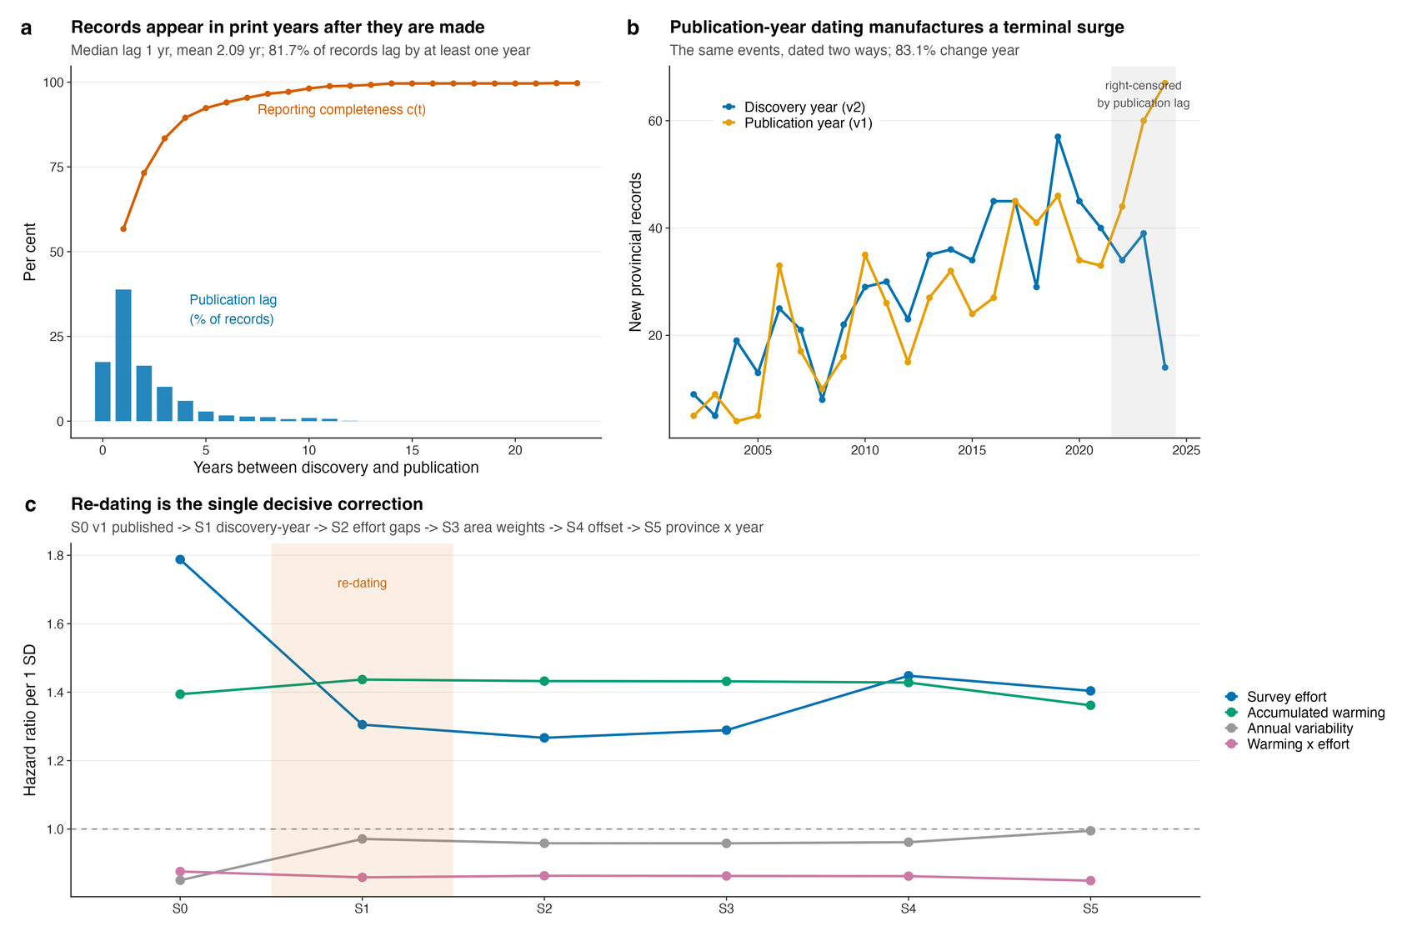
02 方法中的一个关键校正
事件定年
按发表年定年会把努力效应虚增 37%,并制造出一个并不存在的气候变异效应
问题
81.7% 的记录发表滞后 ≥ 1 年
中位滞后 1 年,均值 2.09 年
按发表年定年的后果
努力 HR 1.788 → 1.305
气候变异 HR 0.850 → 0.971
P = 1.8e-4 → 0.48
而气候效应稳健
累积变暖 HR 1.394 → 1.437
校正后不降反升
机制
发表年与观鸟数据库同步增长
数据来源:CBNR 发布版 Discovery_date;文稿 Fig. 2
研究方法
07
Notes:
页面结论:按发表年定年会把努力效应虚增 37%,并制造出并不存在的气候变异效应
支撑论断:81.7% 的记录发表滞后至少一年;改用发现年后努力 HR 由 1.788 降到 1.305,而累积变暖效应不降反升。
讲稿:这一页压缩讲。要点:发表年与观鸟数据库同步增长,按发表年对齐会人为制造努力-事件协变。
提示:这页快讲。如果时间紧,只说一句:按发表年定年会把努力效应虚增三分之一。
证据出处:F2(Fig2 定年校正瀑布)、MS(Results 定年)

Slide 8
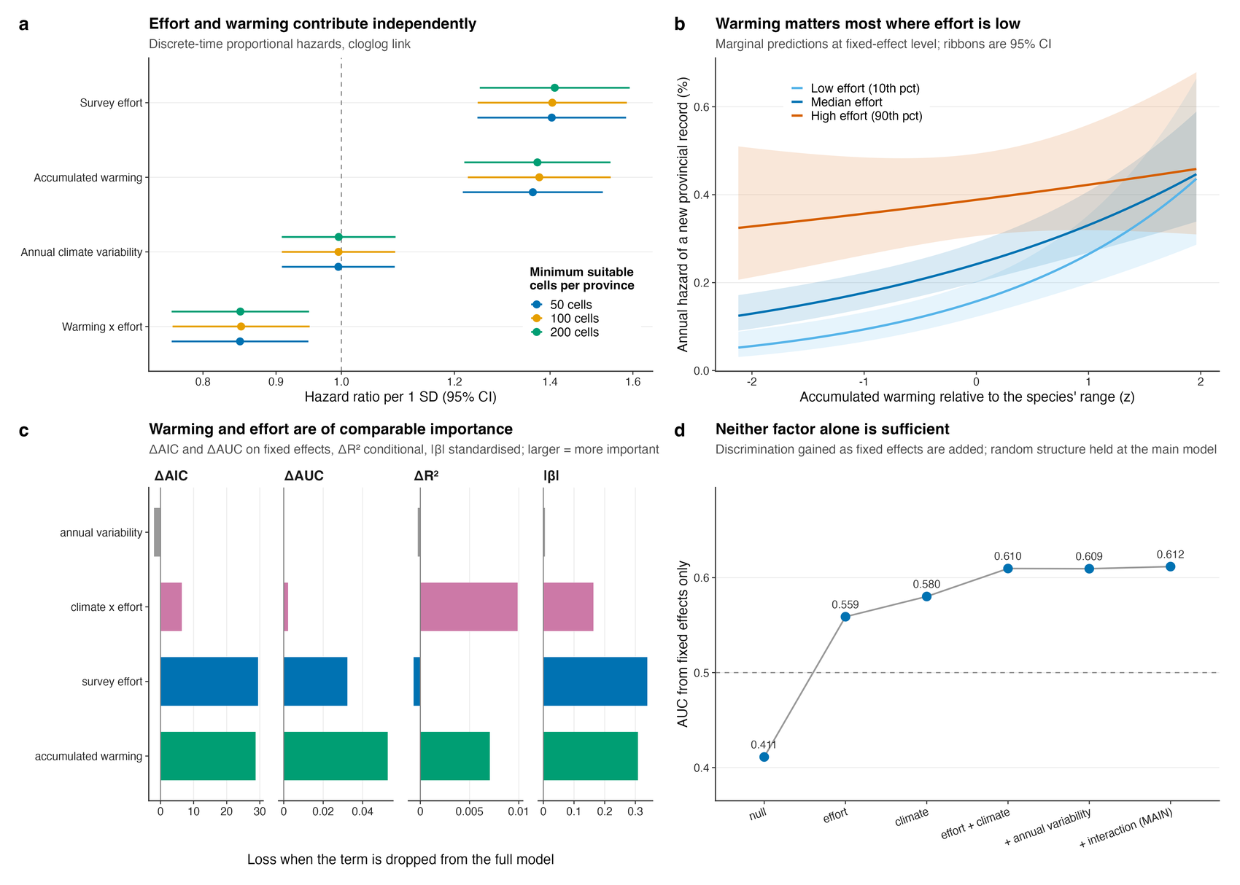
03 核心发现 ①
效应量对比
气候变暖与调查努力的效应量基本相当,而非努力单方面主导
累积变暖
1.362
95% CI 1.216 – 1.524
P = 8.3 × 10⁻⁸
调查努力
1.404
95% CI 1.245 – 1.583
P = 2.9 × 10⁻⁸
相对重要性:两者基本持平
去掉后 ΔAIC:变暖 28.7,努力 29.5
ΔAUC:变暖 0.053 略高于努力 0.032
所以呢
"新纪录主要是采样假象"不成立
"主要是气候"同样不成立
数据来源:文稿 Fig. 1;三档 SDM 阈值结果一致
核心发现
08
Notes:
页面结论:气候变暖与调查努力的效应量基本相当,而非努力单方面主导
支撑论断:累积变暖 HR 1.362 (95% CI 1.216-1.524),调查努力 HR 1.404 (1.245-1.583),三档 SDM 阈值下结论一致。
讲稿:强调:这推翻了'新纪录主要是采样假象'的简单叙事,也不支持'主要是气候'的另一极端。
提示:这是全场最重要的一页,给足停顿。两个数字要念出来。
证据出处:F1(Fig1a 系数森林图)、MS(Results 主结果)
本轮新增:效应量的参照点(会被审稿人和同行问到):1.362 的参照点不是 1。
省 × 年层内打乱物种特异气候、或打乱事件落在哪个物种,模型仍能得到 1.157–1.167,
因为这两种重排都保留了省-年的气候与事件共变。观测值稳定落在零分布之外(P = 0.005),
但可归因于物种特异参照的增量是 1.362 / 1.157 ≈ 1.18。若被问到"这个效应有多大",
标准答法是:显著且稳健,但增量约 18% 而非 36%。
努力效应正相反:打乱它与事件的时间对齐后塌到 0.980(零分布 95% 覆盖 1),
说明它确实来自时间对齐,这是对努力效应最强的支持。
另外,Wald 区间对省级聚类偏窄。按省重抽 300 次后变暖 1.20–1.72、努力 1.21–1.76,
下界仍 > 1,结论方向不变。

Slide 9
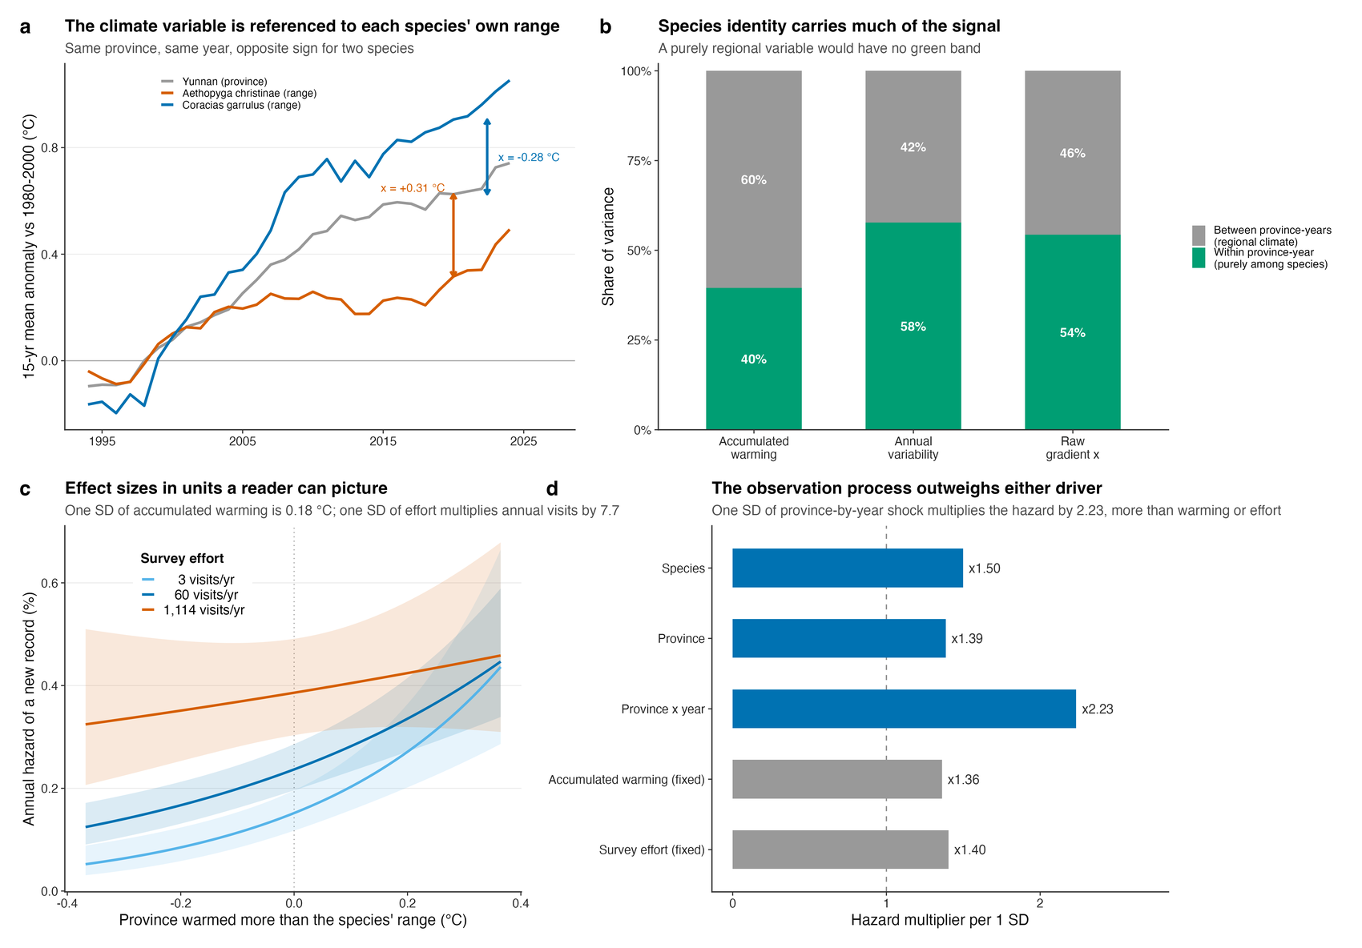
03 核心发现 ②
交互效应
变暖的边际作用在调查稀疏处最强,在覆盖密集处趋于平缓
变暖 × 努力
0.849
0.761 – 0.948
P = 3.7 × 10⁻³
两种解释都成立,数据无法区分
生态解释
调查稀疏区多为西部山地
气候梯度陡,边界推移更敏感
观测解释
密集调查省份的空缺已被填满
无论气候如何,可发现的物种已少
效应量换算:1 SD 变暖 = 0.179 °C,1 SD 努力 = 访问数 ×7.75
数据来源:文稿 Fig. 1b, Fig. 5c
核心发现
09
Notes:
页面结论:变暖的边际作用在调查稀疏的地方最强,在覆盖密集处趋于平缓
支撑论断:变暖×努力交互 HR 0.849 (P = 3.7e-3);低努力省份的风险曲线随变暖上升最陡。
讲稿:两种机制都说得通:调查稀疏区多为西部山地气候梯度陡;密集区的空缺已被填得差不多。
证据出处:F1(Fig1b 交互边际预测)、F5(Fig5c 自然单位偏效应)

Slide 10
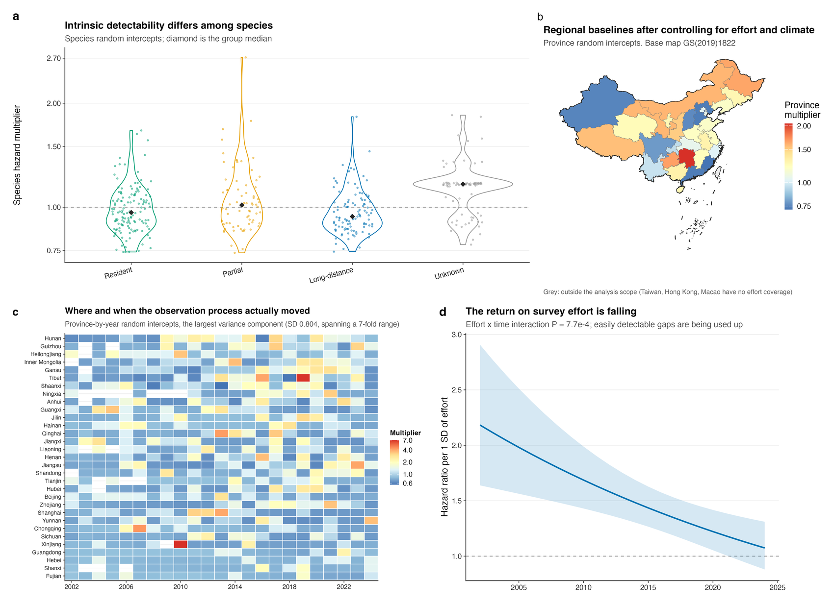
03 核心发现 ③
观测过程的量级
观测过程本身的时空冲击,比任何一个驱动因子都大
省 × 年随机效应
× 2.23
每 1 SD 的风险倍数
累积变暖
调查努力
× 1.36
× 1.40
固定效应
固定效应
这一层代表什么
区域性调查项目上马
省级观鸟节与赛事
保护区新建、上报渠道变化
这些冲击不共享于全国,只加物种与省两层无法吸收
数据来源:文稿 Fig. 5d, Fig. 6c;条件 AUC 由 0.721 升至 0.854
核心发现
10
Notes:
页面结论:观测过程本身的时空冲击比任何一个驱动都大
支撑论断:省×年随机效应 SD 0.804,每 1 个标准差使风险乘以 2.23,超过变暖(1.36)与努力(1.40);条件 AUC 由 0.721 升至 0.854。
讲稿:这是本研究最该被记住的一句:生物多样性记录的变动,有很大一部分与鸟本身无关。
提示:预期提问:省×年随机效应会不会把气候信号也吸收掉?答:不会,气候是省内跨物种变化的,而该随机效应是省-年层面的。
证据出处:F5(Fig5d 层级方差的风险倍数)、F6(Fig6c 省×年随机效应热图)

Slide 11
03 核心发现 ④
努力回报递减
调查努力的边际产出正在下降,而气候效应没有
努力 HR 随时间下降
2002 年 2.18 (1.63 – 2.90)
2024 年 1.07 (0.88 – 1.30)
交互 β = −0.211,P = 7.7 × 10⁻⁴
气候效应无此趋势
变暖 × 时间 β = −0.022
P = 0.82,比例风险假设成立
这是分离两个过程的最强证据
若两个系数只是同一过程的两种度量,
它们应当同步变化。
观测过程会饱和 —— 易发现的空缺被用尽
气候过程不饱和 —— 变暖仍在继续
数据来源:文稿 Fig. 6d;比例风险检验
核心发现
11
Notes:
页面结论:调查努力的边际产出正在下降,而气候效应没有
支撑论断:努力×时间交互 β = -0.211 (P = 7.7e-4),努力 HR 由 2002 年的 2.18 降至 2024 年的 1.07;气候项无此趋势 (P = 0.82)。
讲稿:这是两个系数捕捉不同过程的最有力证据:一个饱和的观测过程,一个不饱和的气候过程。
提示:预期提问:是不是因为近年数据右删失?答:已用报告完整度 offset 校正,且趋势在校正后仍在。
证据出处:F6(Fig6d 努力回报随时间下降)、MS(Results 努力回报)

Slide 12
II
多尺度验证
同一结论在物种、省份与方向三个尺度上重复出现
中国鸟类新分布记录的生成风险
Notes:
页面结论:同一结论在物种、省份与方向三个尺度上重复出现
支撑论断:跨尺度验证是本研究的第二条主线。
讲稿:过渡页。接下来三页分别是物种级、省级、方向性。
证据出处:MS(Results 多尺度)

Slide 13
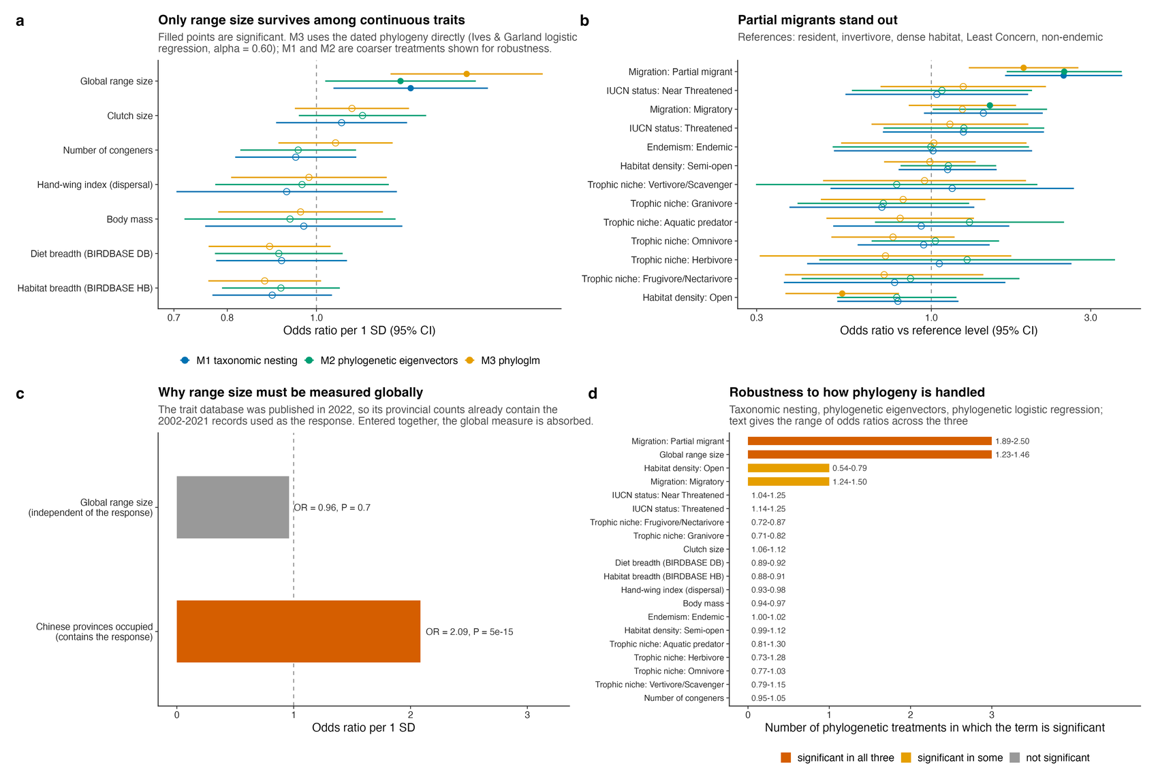
04 物种尺度
哪些鸟更容易被新记录
部分迁徙鸟与广分布种最可能产生新的省级记录
部分迁徙 vs 留鸟
1.91 – 2.50
三种系统发育处理下均 P < 0.001
分布区面积(每 1 SD)
1.23 – 1.46
全球与中国两个口径结论一致
全部为零效应的性状
体重 · 窝卵数 · 同属种数 · 手翼指数
栖息地宽度 · 食性宽度 · 濒危等级 · 特有性
验证了基金申请书的假设 a
"鸟类新纪录将集中在有迁徙习性的
广适性物种" —— 两条均获支持
数据来源:文稿 Fig. 9;1 445 种物种池,系统发育逻辑回归
多尺度验证
13
Notes:
页面结论:部分迁徙鸟与广分布种最可能产生新的省级记录
支撑论断:系统发育逻辑回归下,部分迁徙 OR 1.91-2.50、分布区面积 OR 1.23-1.46;体重、窝卵数、栖息地宽度、食性宽度均为零效应。
讲稿:这直接验证了基金申请书中'鸟类新纪录集中在迁徙性广适物种'的假设a。
提示:呼应基金申请书假设 a。可以点名说'这条假设得到了支持'。
证据出处:F9(Fig9 物种水平系数)、FUND(科学假设a)

Slide 14
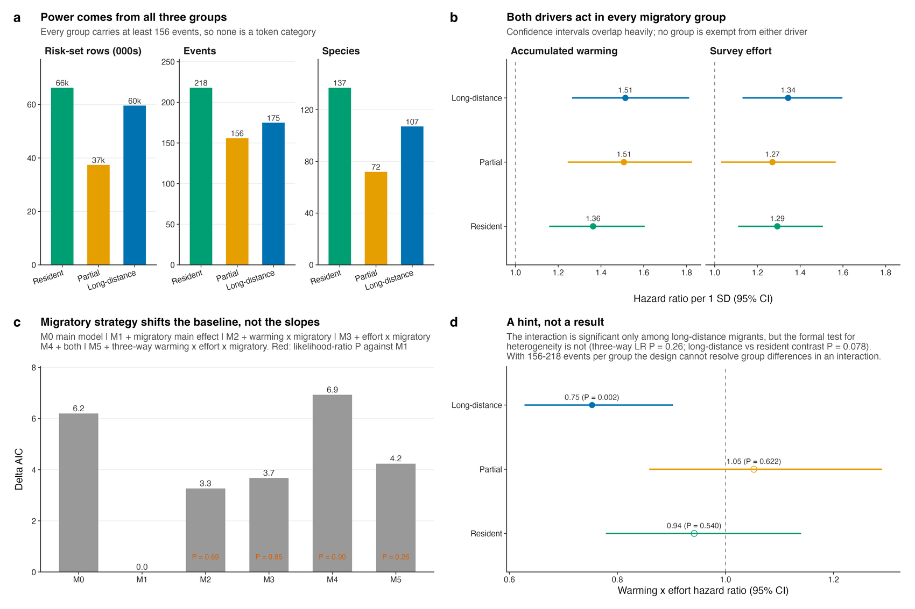
04 物种尺度
分组后浮现的机制
把迁徙鸟单独拟合,会显现出汇总模型掩盖的迷鸟机制
迁徙鸟组(n = 503,127 有记录)
手翼指数越低,越容易被新记录
OR 0.51
P = 3.8 × 10⁻⁴
体型越大,越容易被新记录
OR 1.74
P = 3.7 × 10⁻³
两者都指向迷鸟机制
低手翼指数 = 飞行效率差 = 更易被吹离航线
大体型 = 远离分布区时更易被注意到
这两项在汇总模型中均为零效应
因为对留鸟而言两者都不适用,
平均之后互相抵消 —— 分层是必要的
数据来源:文稿 Fig. 8, Fig. 9;分组系统发育逻辑回归
多尺度验证
14
Notes:
页面结论:把迁徙鸟单独拟合,会显现出汇总模型掩盖的迷鸟机制
支撑论断:迁徙鸟中手翼指数越低(OR 0.51, P = 3.8e-4)、体型越大(OR 1.74, P = 0.0037)越易被新记录,二者在汇总模型中均为零。
讲稿:低手翼指数=飞行效率差=更易被吹离航线;大体型=更易被发现。两者都指向迷鸟。
证据出处:F8(Fig8 迁徙分层)、F9(Fig9 分组效应)

Slide 15
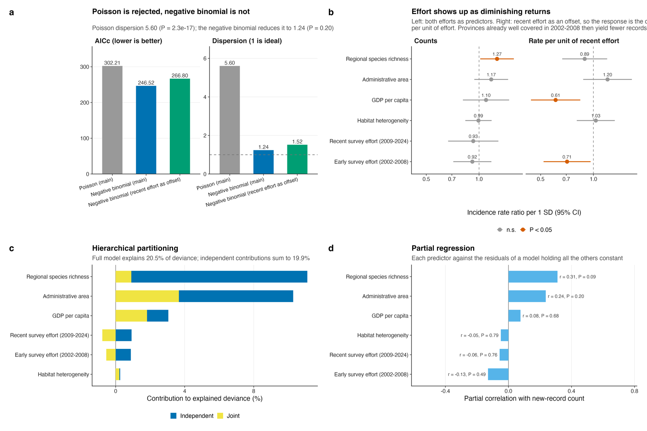
05 省域尺度
努力的另一种表现
在省级尺度上,努力表现为边际收益递减而非计数效应
模型选择遵循同一流程
泊松过度离散 5.60 (P = 2.3e-17)
→ 负二项 1.24 (P = 0.20),DHARMa 通过
θ = 6.11
计数模型:只有物种丰富度显著
IRR 1.27 (P = 0.036);两个努力项均不显著
n = 31 省,检验力有限
改以近期努力作 offset 后
响应变成"每单位努力的发现率"
早期覆盖 IRR 0.71 (P = 0.028)
人均 GDP IRR 0.61 (P = 0.0027)
与第 9 页是同一信号
两个尺度、两种响应变量,
都指向努力的边际收益递减
数据来源:文稿 Fig. 10;层次分割:丰富度 51.2%、面积 33.3%、努力合计 9%
多尺度验证
15
Notes:
页面结论:在省级尺度上,努力表现为边际收益递减而非计数效应
支撑论断:负二项模型中仅物种丰富度显著(IRR 1.27);以近期努力为 offset 后,早期已充分覆盖的省份单位努力产出更低(IRR 0.71, P = 0.028)。
讲稿:与第9页的时间趋势是同一信号在另一个尺度、另一种响应变量上的再现。
证据出处:F10(Fig10 省级模型与层次分割)、MS(Results 省级)

Slide 16
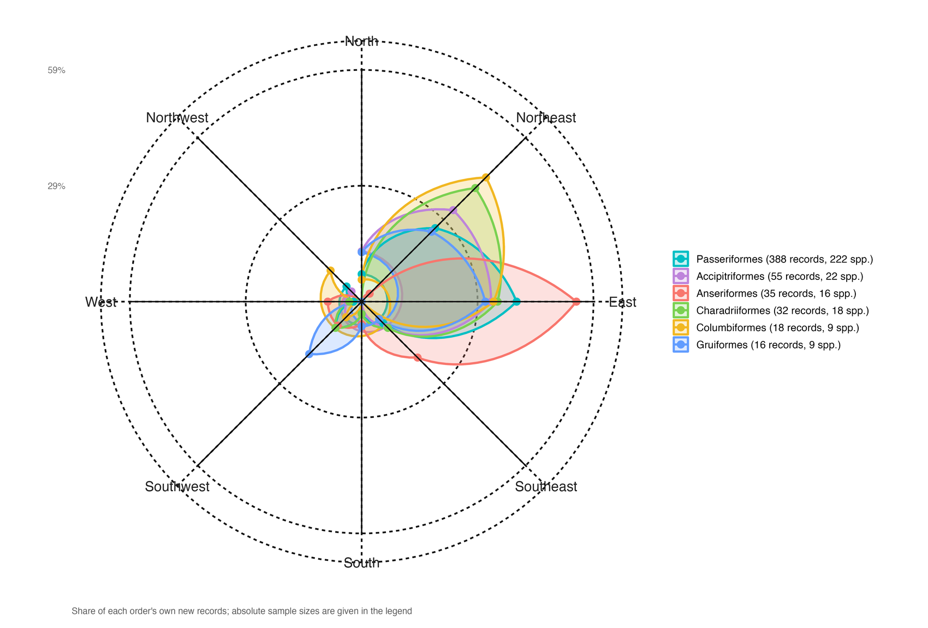
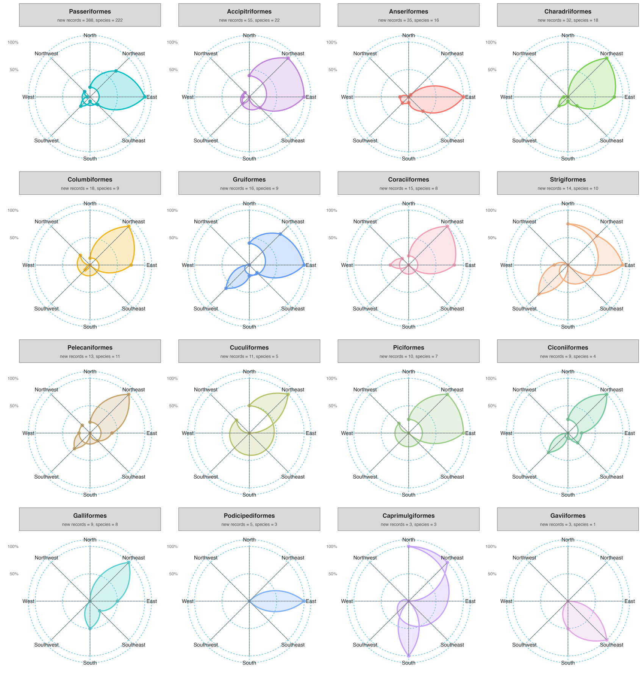
06 方向尺度
新纪录出现在分布区的哪一侧
新纪录强烈偏向物种已知分布区的东侧与东北侧
八方位卡方检验
χ² = 580.1
df = 7
P = 4.6 × 10⁻¹²¹
过表达方位(Holm)
东 237 36.9%
东北 179 27.9%
期望各 80.2 条
最空的方位
南 20 条 西 19 条
5 个大目各自独立拒绝均匀,
显著方位无一例外是东或东北
一个关键提醒
哺乳动物偏北与偏东,鸟类偏东与东北。中国的观鸟人口梯度是自西向东,而非自南向北 —— 这使方向偏倚更倾向于观测性解释
数据来源:分目方向图 16 个目;总体 642 条有质心匹配的记录
多尺度验证
16
Notes:
页面结论:新纪录强烈偏向物种已知分布区的东侧与东北侧
支撑论断:八方位卡方检验 χ² = 580.1 (df = 7, P = 4.6e-121);东 36.9%、东北 27.9%,南与西各不足 4%。
讲稿:关键提醒:中国的观鸟人口梯度是自西向东,不是自南向北,所以这个偏倚更倾向观测性解释。
提示:预期提问:东偏是不是因为东部人多?答:正是,这也是我把它归为观测性解释的原因。
证据出处:FD1(总体方向风玫瑰)、FD2(分目方向风玫瑰)

Slide 17
III
未来预测与保护规划
把模型推到未来与推到县,都必须同时给出它失效的边界
中国鸟类新分布记录的生成风险
Notes:
页面结论:把模型推到未来,必须同时给出它失效的边界
支撑论断:预测是有价值的,但外推的可信区间必须显式化。
讲稿:过渡页。
证据出处:MS(Discussion 预测)

Slide 18
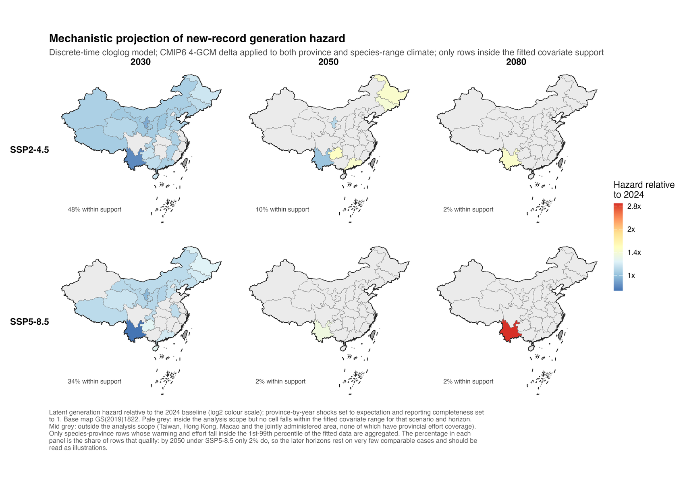
07 未来情景
CMIP6 投影
未来风险上升集中在西南与东北,但可外推的格子越来越少
情景设置
CMIP6 四模式集成 delta
SSP2-4.5 / SSP5-8.5 × 2030/2050/2080
delta 同时施加到省端与物种分布区端
可外推的格子迅速减少
2030 48%
2050 10%
2080 2%
SSP2-4.5 下落在拟合协变量范围内的物种-省组合比例
因此主图做了支撑域掩膜
只聚合落在拟合范围内的格子,
每个面板标出合格比例。
世纪末结果只能作情景演示,不是预报。
数据来源:文稿 Fig. M1;努力按 SSP 差异化增长外推
未来预测与启示
18
Notes:
页面结论:未来情景下风险上升集中在西南与东北,但可外推的格子越来越少
支撑论断:SSP2-4.5 下 2030 年仅 48% 的物种-省组合仍落在拟合协变量范围内,2050 年降至 10%,2080 年 2%。
讲稿:所以主图只聚合支撑域内的格子,并在每个面板标出合格比例。
提示:如果被问预测可信度,直接翻到下一页。
证据出处:FM1(FigM1 机制投影(含支撑域掩膜))

Slide 19
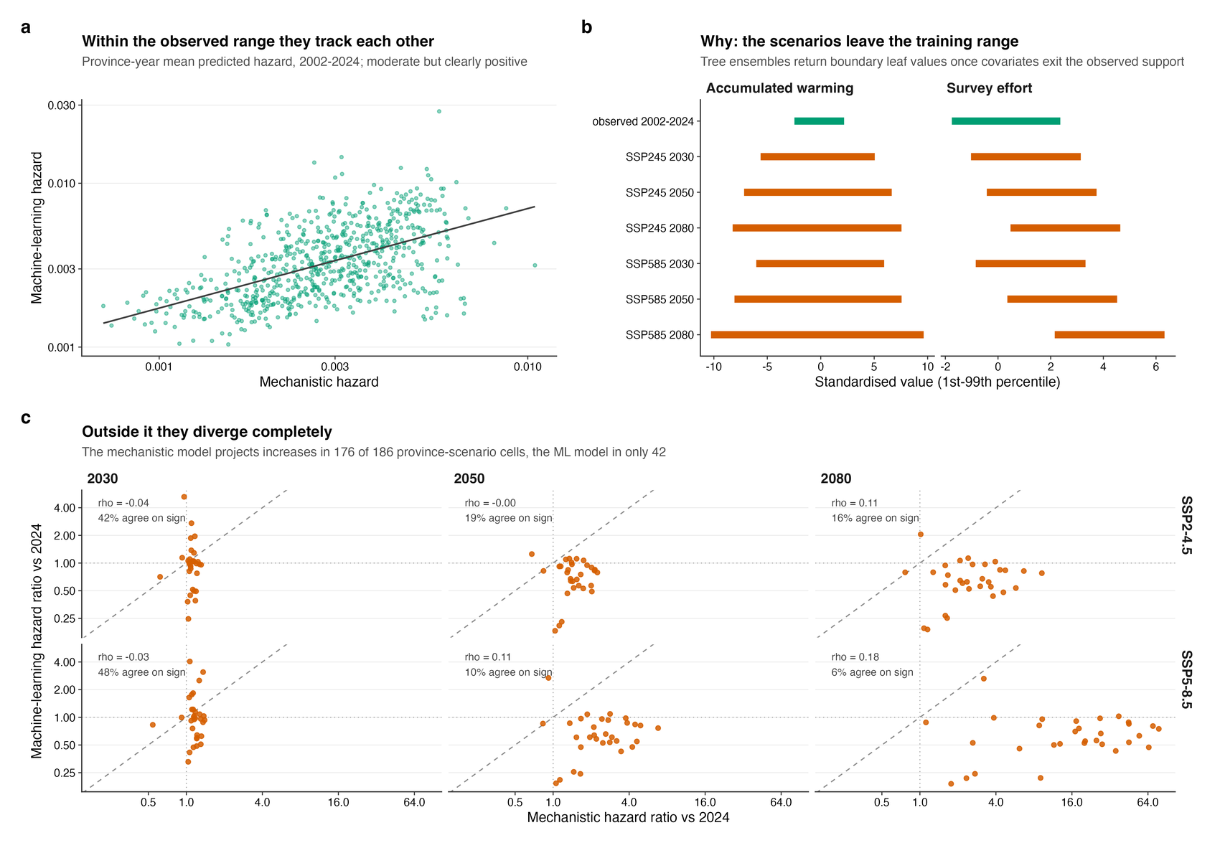
07 外推的边界
机制模型 vs 机器学习
两族模型在观测范围内一致,一出范围就完全分道扬镳
观测范围内:一致
ρ = 0.54
689 个省-年,2002–2024
范围外:完全分歧
ρ ≈ 0
机制模型 176/186 格预测上升
机器学习仅 42/186
原因很明确
梯度提升树超出训练范围后
返回边界叶值 → 预测面饱和
cloglog 模型则线性外推
方法学结论
可解释 ML 代理不适合超范围气候投影
数据来源:文稿 Fig. M4;XGBoost 与 cloglog 模型使用同一组预测变量
未来预测与启示
19
Notes:
页面结论:机制模型与机器学习在观测范围内一致,一出范围就完全分道扬镳
支撑论断:范围内 Spearman ρ = 0.54;范围外 ρ ≈ 0,机制模型 176/186 格预测上升而 ML 仅 42/186,因为树模型无法外推。
讲稿:这本身是方法学结论:可解释ML代理不适合超范围的气候投影。
提示:这页是主动交代局限,评审通常会加分。
证据出处:FM4(FigM4 机制 vs ML 一致性)

Slide 20
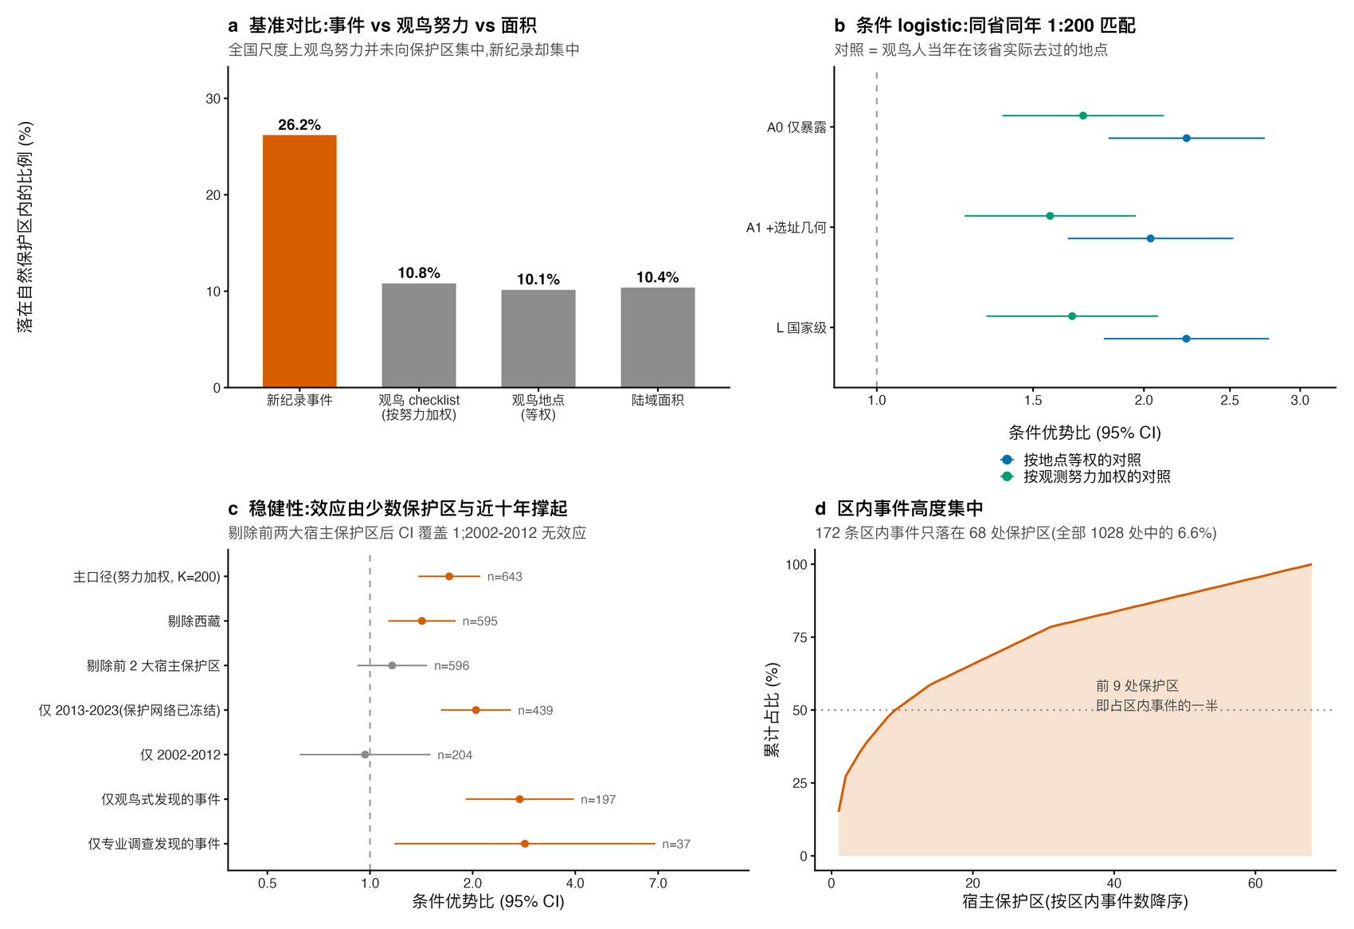
08 保护地关联
记录多 ≠ 成效好
保护区里的新纪录富集,主要记录的是保护区作为观测装置的功能
表观上是 2.5 倍富集
新纪录落在保护区内 26.2%
观鸟 checklist 加权 10.8%
陆域面积 10.4%
以观鸟人去过的地方为对照
OR 1.57
1.26 – 1.96
同省同年 1:200 匹配,286 万份观鸟记录
但三条稳健性把它压回去
剔除前 2 大宿主区 1.16 (0.92–1.47)
仅 2002–2012 年 0.97,无效应
区内每份清单多记 24% 的物种
172 条区内事件只落在 68 处保护区
所以呢
保护区内的新纪录数
不能作为保护成效指标
数据来源:文稿 Fig. P1;1028 处已制图、2012 年前建立的自然保护区
保护与规划
20
Notes:
页面结论:保护区里的新纪录富集,主要记录的是保护区作为观测装置的功能
支撑论断:表观 2.5 倍的富集,在以「观鸟人实际去过的地方」为对照后降到 1.57;而这个残余量由极少数热门国家级保护区、且只在观鸟爆发期贡献,同时区内每份清单本身就多记录 24% 的物种。因此 1.57 只能读作生态效应的上界。
讲稿:这一页是把主线接到保护规划上的第一步。先给三个数字:新纪录 26.2% 落在自然保护区内,而保护区只占陆域 10.4%,看起来是 2.5 倍富集。关键是对照怎么选。我们用了 286 万份 GBIF/eBird 观鸟记录、4.36 万个地点,把对照定义成「同省同年观鸟人实际去过的地方」,每个事件配 200 个。注意一个反直觉的事实:全国尺度上观鸟努力并没有往保护区跑,按 checklist 加权只有 10.8%,和面积份额几乎一样。条件 logistic 给出 OR 1.71,加上海拔经度气候后 1.57。但右下角这三条把它压回去了:剔除雅鲁藏布大峡谷和壶瓶山这两处最大的宿主之后是 1.16,置信区间跨 1;只看 2002 到 2012 年是 0.97,完全没有效应,而保护网络恰恰在 2012 年之后就没再增加过面积;更重要的是,区内每份观鸟清单平均记录 18.9 个物种,区外 15.3,高出 24%——这一层「在保护区里看得更认真」是省×年分层扣不掉的。
推断规则(在看结果之前就写死的):因为格内偏倚扣不掉,零结果是强证据、正结果是弱证据。所以我们不说「保护区确实在承接重分布」,只说 1.57 是上界。
需要强调的数字:26.2% / 10.8% / 10.4%;OR 1.57 (1.26–1.96);剔除前两大宿主 1.16 (0.92–1.47);2002–2012 年 0.97;区内清单多记 24%;172 条区内事件只落在 68 处保护区。
图中四个面板:a 基准对比;b 估计量阶梯(两种对照口径);c 稳健性;d 集中度曲线——前 9 处保护区就占了区内事件的一半。
没放进图但会被问到的一条:保护区也不提高「首次记录转为持续存在」的概率。用观测层的后续再检出,区内 43.1%、区外 44.8%,控制后续观测努力后 OR 1.01 (0.62–1.64)。全样本 41.1% 的首次记录此后被重新检出,22.5% 在三个以上年份重复出现——这也是对「新纪录是不是都是迷鸟」的第一手回答。
预期提问:
• 问「是不是保护区里都是调查队在做工作」:不是。按发现方式分,观鸟式发现的区内比例 28.5%,标本采集/红外相机/环志等专业调查 26.3%,没有差别。
• 问「坐标是不是从保护区名反查来的」:坐标量化到两位小数约 1.1 km,缓冲 0/1.1/3/5 km 下的落区率是 26.2%/30.1%/35.0%/37.6%,平缓上升没有阈值跳变。但逐条回溯原始文献的溯源审计还没做,这一点在方法里写明,结论标注为暂定。
• 问口径:全部结论只适用于 1028 处已制图、以国家级为主、2012 年前建立的自然保护区,不含 2021 年起的国家公园、自然公园与生态保护红线。
证据出处:MS(保护地模块 C1)、REFS(Joppa & Pfaff 2009 保护地选址偏倚)
过渡句:既然记录数不能当成效指标,那它能当什么?下一页说它能用来把预测细化到县。

Slide 21
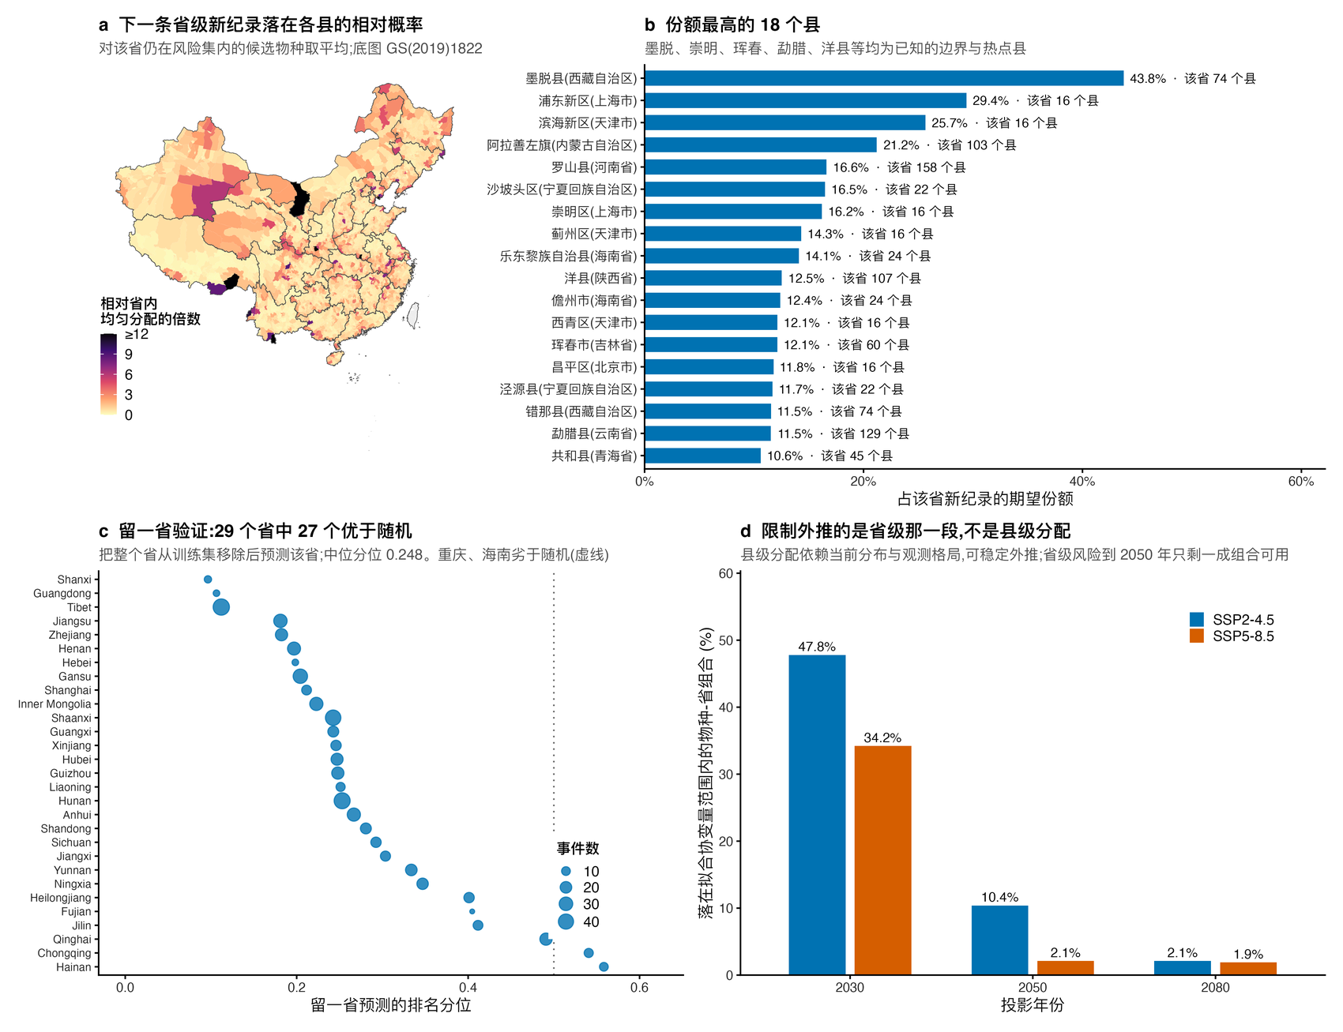
08 降尺度到市县
下一条新纪录落在哪个县
响应变量是行政绑定的,不能直接换尺度;拆成两段之后可以
两段分解
P(落在县 c) = P(该省发生)
× P(落在 c | 已发生)
样本外技能(2019–2024)
县级 top-1 命中
16.1%
103 个备择的随机期望约 1%
真实县落在预测前 10% 之内
45.4%
留一省:29 个省中 27 个优于随机
最强的变量不是观鸟努力
到该物种分布区距离 OR 0.238
累计观鸟努力 OR 1.755
落点由「离分布区边缘多近」主导
限制外推的不是县级这一段
分辨率变细,技能反而提高(0.50 → 0.23)
省级风险到 2050 年只剩 10.4% 组合可外推
故近期可作业务产品,末世纪只作演示
数据来源:文稿 Fig. C1–C2;617 条事件,县级备择数中位 103
保护与规划
21
Notes:
页面结论:响应变量是行政绑定的,不能直接换尺度;拆成两段之后可以预测到县
支撑论断:省级新纪录预测拆成「省级风险 × 省内分配」两段。分配这一段用条件 logit 拟合,样本外县级 top-1 命中 16.1%(103 个备择的随机期望约 1%),真实县落在预测前 10% 之内的比例 45.4%。限制外推年限的是省级那一段,不是县级分配。
讲稿:先说为什么不能直接做。响应变量是「某物种在某省首次被记录」,这是行政绑定的——一个物种在某县第一次出现,可能同省别处早就知道,那不是新的省级纪录;而且原始汇编只收省级首次记录,根本不存在同类型的县级事件集。所以我们把它拆成两段:第一段是已经冻结的省级风险模型,回答「该省该年会不会发生一条新纪录」;第二段是新建的省内分配模型,回答「既然发生了,落在哪个县」。第二段是条件 logit,每个事件自成一层,备择集是该省的全部县,中位 103 个。
关键的检验在中间那张卡:用 2002 到 2018 年拟合,预测 2019 到 2024 年。县级 top-1 命中 16.1%,而 103 个备择的随机期望大约 1%,是十七倍;真实发生的那个县落在预测前 10% 之内的比例是 45.4%,随机期望 10%。留一省验证——把整个省从训练集里拿掉再预测这个省——29 个省里 27 个优于随机。
第三张卡是我觉得最有意思的:最强的预测变量不是观鸟努力,是「到该物种已知分布区的距离」,OR 0.238,而努力只有 1.755。也就是说县级落点主要由生态学决定,观测是第二位的。左边地图上份额最高的几个县——墨脱、崇明、珲春、勐腊、洋县、罗山——全是公认的边界县和热点县,而模型事先并不知道,它只看到「离分布区近、观鸟多、面积大、暖湿」。
最后一张深色卡是必须说的:分辨率从省推到县,技能反而提高了,排名分位从随机的 0.50 降到 0.23。真正卡住外推年限的是省级那一段——到 2050 年只剩 10.4% 的物种-省组合还落在拟合范围内。所以这个县级面近期可以当业务产品用,末世纪只能作情景演示。
需要强调的数字:县级备择中位 103;top-1 16.1% vs 随机约 1%;前 10% 命中 45.4%;留一省 27/29;到分布区距离 OR 0.238 vs 观鸟努力 1.755;2050 年支撑域内 10.4%。
预期提问:
• 问「能不能预测某物种在某县首次出现」:不能,那是另一种事件,需要县级首次记录的汇编。本模型预测的是「省级首次记录落在哪个县」。
• 问「分布区会不会自己推移」:会,但 BirdLife 分布区在模型里是静态的,分布区本身的推移没有被建模——这是明确的局限。
• 问哪些省不可靠:重庆和海南留一省劣于随机,都是单元少、地理特殊的省,不建议在这两个省单独使用。
证据出处:MS(降尺度模块)、REFS(BirdLife BOTW 2024 分布区)
过渡句:两段都能算之后,监测布点就可以从「哪个省」细化到「哪个县」——这正是下一页的建议。

Slide 22
08 启示
可执行的三条建议
扩大保护地面积不会自动带来探测能力,监测必须单独投入且可以精确到县
① 加密热点的收益已近饱和
② 气候信号在低努力区最强
③ 监测缺口可以精确定位
努力 HR 由 2.18 (2002) 降至 1.07 (2024)
变暖 × 努力交互 HR 0.849
高增温 × 低观测且在保护区内
置信区间在 2022 年后已含 1
低努力省份的风险随变暖上升最陡
39.3 万 km²,可直接加挂监测
省级尺度同样显示:早期已充分覆盖
这些区域恰是西部山地与高海拔带,
同类条件但在保护体系之外的有
的省份,单位努力产出更低(IRR 0.71)
气候梯度陡、边界推移最敏感
160.3 万 km²,是前者的四倍
继续在东部加密,边际信息量有限
同一份投入在这里的信息回报更高
县级落点面可把布点细化到具体县
对调查监测网络优化的直接建议
优先级 = 气候暴露 × (1 − 现有观测覆盖),落到县;同时:保护区内的新纪录数不能反过来当作保护成效指标
一个必须说明的边界
本研究只能量化两类过程各自的关联强度,不能对任何一条具体记录判定其归属。
要做到个案归因,需要重复调查数据支持的占用模型,这是下一步工作。
数据来源:文稿 Discussion 与保护地模块;基金申请书研究目标
保护与规划
22
Notes:
页面结论:监测规划应当投向调查稀疏且气候梯度陡的地区,而非继续加密热点
支撑论断:努力的边际产出已接近饱和,而变暖效应在低努力区最强,两者共同指出西部与高海拔地区的优先性。
讲稿:落到基金申请书的应用目标:为调查监测网络优化与研究资源配置提供依据。
证据出处:FUND(研究目标)、F1(Fig1b 交互)、F6(Fig6d)
本轮新增(保护地与降尺度模块):第三条建议已改为可执行的监测布点——高增温 × 低观测且落在已建保护区内的格有 39.3 万 km²,可直接加挂标准化监测;同类条件但在保护体系之外的有 160.3 万 km²,是前者的四倍。配合第 21 页的县级落点面,布点可以细化到具体县。同时必须提醒:保护区内的新纪录数不能反过来当作保护成效指标(见第 20 页)。

Slide 23
09 可重复性
数据与代码
全部数据、代码与图表已公开,结论可逐条追溯
数据来源
代码与产出
新纪录事件 CBNR 中国鸟类新纪录数据集(发布版)
分析流水线 脚本 130 – 173,按序可复现
物种分布区 BirdLife International 分布图
结果表 70 余张 CSV,与文中每个数字一一对应
物种性状 中国鸟类生态学性状数据库(1 445 种)
图件 16 张主图 + 方向图 + 两套可选版式
BIRDBASE v2025.1 · AVONET
每图含 PNG / PDF / SVG / 可编辑 PPTX
系统发育 Clements 2023 定年树
冒烟测试 可复现主模型的四个系数
气候 CRU TS 4.09 · WorldClim 2.1 · CMIP6
保护地模块 观鸟对照、存续、错配与监测优先级
调查努力 省-年面板 + 286 万份 GBIF/eBird 记录
github.com/dingchenchen6/bird-newrecord-discovery-dated
稳健性检验覆盖范围
事件定年 · 努力缺失口径 · 气候指标 · 累积窗口 · 气候基线 · 气候数据源 · SDM 阈值
努力代理 · 迁徙分层 · 系统发育处理 · 性状插补 · 随机效应结构
六条主结论在全部检验下方向不变
参考文献 58 条,全部带 DOI(P03 – P04 引文见备注)
数据来源:仓库 README 与数据字典
可重复性
23
Notes:
页面结论:全部数据、代码与图表已公开,结论可逐条追溯
支撑论断:分析流水线脚本 130-154、70 余张结果表与 16 张主图均随仓库发布,主模型可由 smoke test 复现。
讲稿:给出仓库地址与数据来源:CBNR 发布版、BirdLife、AVONET、BIRDBASE、中国鸟类性状库、CRU TS、WorldClim、CMIP6。
证据出处:MS(Data and code availability)、RPT(数据来源)
本轮新增:分析流水线扩展到脚本 173,新增保护地模块(160–166)与降尺度模块(170–173);调查努力除省-年面板外,还使用 286 万份 GBIF/eBird 记录作为细尺度观测层。

Slide 24
10 结论
回到最初的问题
新纪录同时记录了鸟的变化与我们看鸟方式的变化,两者必须一起建模
① 气候与努力的效应量基本相当
② 观测过程的冲击比任一驱动都大
累积变暖 1.362,调查努力 1.404,都不能被单独归因
省 × 年随机效应 ×2.23,条件 AUC 0.721 → 0.854
三档阈值、四种努力代理、十二种气候口径下一致
把它当噪声,就会把调查史误读成分布变化
③ 努力的边际产出在下降,气候的没有
④ 记录强烈偏向分布区的东与东北侧
努力 HR 2.18 → 1.07;气候项无时间趋势 (P = 0.82)
χ² = 580.1,东 36.9% 与东北 27.9% 显著过表达
一个饱和的观测过程,一个不饱和的气候过程
观鸟人口梯度自西向东,更倾向观测性解释
⑤ 保护区内记录多,是观测装置的作用
⑥ 预测可以降尺度到县
以观鸟人去过的地方为对照后仅 1.57,且不稳健
县级 top-1 命中 16.1%,约为随机期望的 17 倍
保护区也不提高首次记录转为持续存在的概率
受限的是气候外推,不是行政分辨率
回答最初的问题
不是二选一。两类过程量级相当且可分离,但只有把观测过程显式建模,气候信号才是可解释的
下一步
扩展到其余三个类群
把县级落点面接入监测布点
用重复调查数据做个案归因
哺乳类已完成,两栖爬行类在建库中
高增温低观测格已可定位到具体县
占用模型可分离检出率与真实占用
数据来源:文稿 Conclusions;保护地与降尺度模块;基金申请书研究目标
结论
24
Notes:
页面结论:新纪录同时记录了鸟的变化与我们看鸟方式的变化,两者必须一起建模
支撑论断:气候与努力效应相当、观测过程冲击更大、努力回报递减、方向偏东——四条结论共同要求把观测过程显式建模而非当作噪声。
讲稿:收尾。呼应开篇的科学问题,并说明下一步将扩展到哺乳类、两栖爬行类做跨类群比较。
提示:留 2 分钟提问。备好的补充图:窗口与基线敏感性、DHARMa 诊断。
证据出处:MS(Conclusions)、FUND(研究目标)
本轮新增的两条结论:⑤ 保护区内记录多主要是观测装置的作用——以观鸟人去过的地方为对照后仅 1.57 且不稳健,保护区也不提高首次记录转为持续存在的概率;⑥ 预测可以降尺度到县,县级 top-1 命中 16.1% 约为随机期望的 17 倍,受限的是气候外推而不是行政分辨率。「下一步」的第二项已改为把县级落点面接入监测布点。

